Slide 2
О БРЕНДЕ
Donel – это современный электротехнический бренд, представляющий комплексные решения для создания комфортного пространства.
Товары бренда Donel идеально подходят как для создания инфраструктуры офисных помещений, торговых центров, административных зданий
и государственных учреждений, так и индивидуальных частных пространств
^{и апартаментов.}

Slide 3
АССОРТИМЕНТ
СИСТЕМЫ ЛЮЧКОВ
НАСТОЛЬНЫЕ РОЗЕТОЧНЫЕ БЛОКИ
ЭЛЕКТРОУСТАНОВОЧНЫЕ ИЗДЕЛИЯ
ВЫДВИЖНЫЕ БЛОКИ
ДАТЧИКИ ДВИЖЕНИЯ
УПРАВЛЕНИЕ СВЕТОМ
КАБЕЛЬ KNX
ТЕПЛЫЙ ПОЛ
АЛЮМИНИЕВЫЙ ПРОФИЛЬ
СВЕТОДИОДНАЯ ЛЕНТА
ИСТОЧНИКИ ПИТАНИЯ
ТРЕХФАЗНЫЙ ШИНОПРОВОД

Slide 4
НАСТОЛЬНЫЕ РОЗЕТОЧНЫЕ БЛОКИ
Настольный розеточный блок бренда Donel - это решение для подключения индивидуального рабочего места в офисном пространстве к электропитанию, компьютерным сетям, а так же к мультимедийной технике. Настольные розеточные блоки изготовлены из алюминиевого профиля с сечением 55х55 мм и длиной
до 3000мм в цвете анодированный алюминий.
Любые изделия стандарта 45x45: силовые,
информационные и мультимедийные разъемы, зарядные устройства USB и прочие, могут быть установлены в розеточный блок с помощью прямого защелкивания.

Slide 5
МОНТАЖ
НАД ПОВЕРХНОСТЬЮ СТОЛА
ПОД ПОВЕРХНОСТЬЮ СТОЛА
В СТОЛ
ПОД ФАЛЬШ-ПОЛОМ
Возможна проработка
И изготовление установочных
элементов по индивидуальным
требованиям

Slide 6
ПЛАСТИКОВЫЕ
ЛЮЧКИ
Напольные лючки Donel – универсальное решение для организации рабочих мест, предназначены для монтажа модульных электроустановочных изделий типа 45х45
в плиты фальш-пола или в бетонный пол.
Лючки изготавливаются из ABS пластика и поставляются
в комплекте с суппортами для установки механизмов 45х45. В крышке предусмотрена выемка 8 мм для укладки напольного покрытия типа ковролин, ламинат или декоративная плитка, а так же два кабельных вывода
с уплотнителем. В коробке предусмотрена перфорация для подвода кабеля. На данный момент имеется 5 типо-размеров, по количеству устанавливаемых модулей:
3, 8, 12, 16 и 24 модуля.

Slide 7
Наполнение лючков можно выбрать под любую задачу, с помощью механизмов электроустановочных изделий стандарта 45х45, будь то силовые или информационные
розетки, мультимедийные разъемы,
зарядные устройства USB.
DFB8
Лючок в пол
на 8 модулей
DFB12
Лючок в пол
на12модулей
DFB16
Лючок в пол
на 16 модулей
DFB24
Лючок в пол
на 24 модулей
DFB83
Лючок в пол
на 3 модуля

Slide 8
МЕТАЛЛИЧЕСКИЕ
ЛЮЧКИ
Напольные лючки Donel – решение для организации рабочих мест, как в открытых пространствах типа
«Open Space», так и в индивидуальных помещениях
и комнатах переговоров, предназначены для монтажа модульных электроустановочных изделий 45х45
в плиты фальш-пола или в бетонный пол.
Степень защиты от влаги и пыли IP44
Степень защиты от ударов IK09
Установка заподлицо с напольным покрытием
(при установке в стяжку)
Возможность установки составного блока
из нескольких лючков
В комплект поставки входят установочная коробка для фальш-пола и коробка для стяжки

Slide 9
IP44 / IP66

Slide 10
ВЫДВИЖНЫЕ
БЛОКИ
Выдвижные блоки Donel – это грамотное решение
для комфортного использования рабочего
пространства или информационного подвода линий
в такие местах как: столешница, тумбочка, шкаф,
а так же пол.
По количеству устанавливаемых модулей доступно
4 типо-размера: 3, 4, 6 и 8 модулей.
Наполнить блок можно как силовыми и информационными розетками, так и зарядными устройствами USB, мультимедийными разъемами и другими механизмами стандарта 45х45.

Slide 11
4 ЦВЕТА
БЕЛЫЙ/ ЧЕРНЫЙ/ ЛАТУНЬ / ЛАТУНЬ АНТИЧНАЯ
Выдвижные блоки
на 3 модуля
Выдвижные блоки
на 4 модуля
Выдвижные блоки
на 3 модуля
Выдвижные блоки
на 4 модуля

Slide 12
НАСТОЛЬНЫЙ ВСТРАИВАЕМЫЙ ВЫДВИЖНОЙ РОЗЕТОЧНЫЙ БЛОК
Настольный встраиваемый выдвижной розеточный блок –
решение для организации подключения как индивидуального рабочего места, так и в комнатах переговоров и в открытых офисных пространствах
к электропитанию, к компьютерным сетям, а так же
к мультимедийной технике.

Slide 13
АЛЮМИНИЕВЫЙ ЦВЕТ
ЧЕРНЫЙ ЦВЕТ
ВЕРТИКАЛЬНЫЙ АЛЮМИНИЕВЫЙ

Slide 14
ЭЛЕКТРОУСТАНОВОЧНЫЕ
ИЗДЕЛИЯ

Slide 15
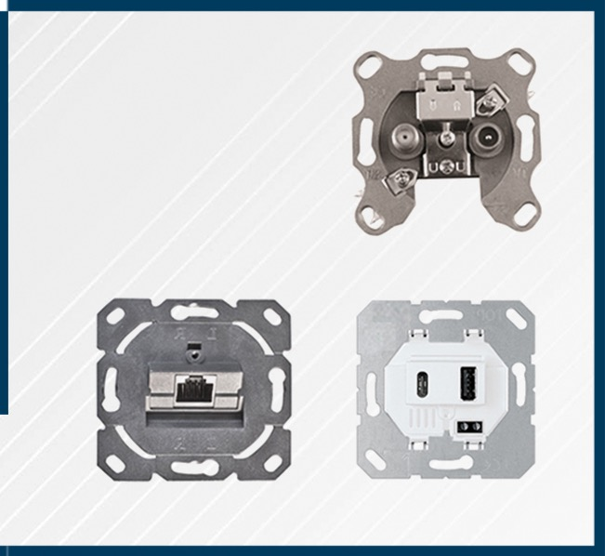
ЭЛЕКТРОУСТАНОВОЧНЫЕ
ИЗДЕЛИЯ
В ассортименте бренда имеется несколько типов электроустановочных изделий: это механизмы
телевизионных и информационных розеток, а так же механизмы для зарядки USB.
Все они сделаны таким образом, что могут
интегрироваться в серии электроустановочных изделий немецкого стандарта, таких как Berker, Gira, Merten,
Jung, и использоваться под лицевую панель изделий.
Механизмы телевизионных розеток представлены
тремя типами: механизм оконечной розетки с выходом
ТВ и SAT, проходной розетки с выходом ТВ и SAT и
механизмом оконечной розетки с выходом TV FM и SAT.

Slide 16
Новинка бренда Donel – это электроустановочные
изделия стандарта 45х45 типа. Это универсальная
модульная серия, которая нашла свое
применение для установки в напольные лючки,
настольные розеточные блоки, кабель-каналы,
колонны и мини-колонны.
Возможны три варианта исполнения: белый,
красный и антрацит.
В номенклатурный ряд входят:
Силовые розетки
Информационные розетки
Зарядные устройства
USB type A+C
Фронтальные заглушки

Slide 17
ТЕПЛЫЕ ПОЛЫ
И ТЕРМОРЕГУЛЯТОРЫ
Система отопления, позволяющая
прогревать помимо полов в помещении
еще и воздух на высоту до 2, 5 м.

Slide 18
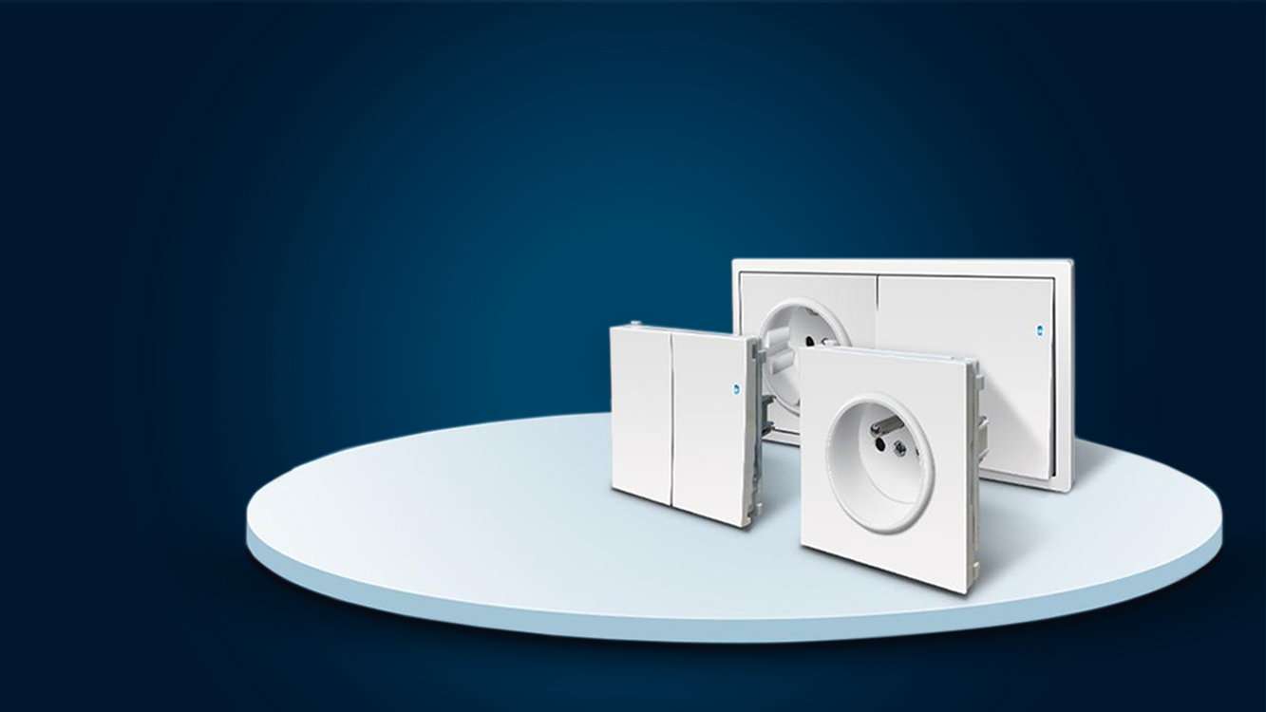
СЕРИЯ
ЭЛЕКТРОУСТАНОВОЧНЫХ ИЗДЕЛИЙ
DONEL R98

Slide 19
ЧЕРНЫЙ МАТОВЫЙ
СДЕРЖАННЫЙ СКАНДИНАВСКИЙ ДИЗАЙН, ВЫСОКОКАЧЕСТВЕННЫЕ МАТЕРИАЛЫ ЭЛЕГАНТНЫХ ЦВЕТОВ.
Серия R98 - это отличная гибкость. Модульная структура, включающая
в себя механизмы скрытой установки, накладки и рамки, что позволяет добавить любую функцию в многопостовую комбинацию.
СЕРЕБРИСТЫЙ АЛЮМИНИЙ
БЕЛЫЙ ГЛЯНЦЕВЫЙ

Slide 20
АССОРТИМЕНТ
Donel R98 предлагает большой выбор механизмов для стандартных устройств
с выключателями, розетками, разъёмами,
ТВ, SAT, RJ45 и тд.

Slide 21
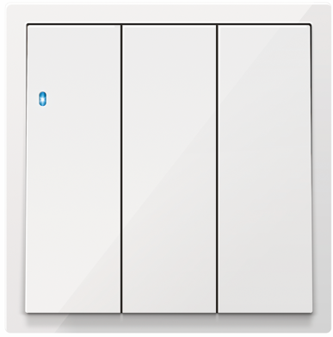
АССОРТИМЕНТ
ОДНОКЛАВИШНЫЕ
ПЕРЕКЛЮЧАТЕЛИ
ДВУХКЛАВИШНЫЕ
ПЕРЕКЛЮЧАТЕЛИ
ТРЕХКЛАВИШНЫЕ
ВЫКЛЮЧАТЕЛИ

Slide 22
АССОРТИМЕНТ
РОЗЕТКИ
С ЗАЗЕМЛЕНИЕМ
КНОПОЧНЫЕ
ВЫКЛЮЧАТЕЛИ
ПЕРЕКЛЮЧАТЕЛИ
КНОПОЧНЫЕ
ВЫКЛЮЧАТЕЛИ
ДЛЯ РОЛЬСТАВНЕЙ

Slide 23
АССОРТИМЕНТ
ТЕЛЕВИЗИОННЫЕ
МЕХАНИЗМЫ
(TV, SAT, RJ45+SAT)
КОМПЬЮТЕРНАЯ
РОЗЕТКА
ВЫВОД КАБЕЛЯ

Slide 24
ТЕСТ НА ВЫНОСЛИВОСТЬ
Международный стандарт требует,
чтобы выключатели прошли испытание
≥ 80 000 раз, розетки ≥ 10 000 раз
ТЕХНИЧЕСКИЕ
ИСПЫТАНИЯ
ТЕМПЕРАТУРНЫЙ ТЕСТ
Выключатели и розетки Международное испытание требует менее 45К.

Slide 25
ИСПЫТАНИЯ РАСКАЛЁННОЙ ПРОВОЛОКОЙ
PC: 650℃ автоматически гасится;
PA66: 850℃ автоматически гасится,
может достигать V0
ТЕХНИЧЕСКИЕ
ИСПЫТАНИЯ
ИСПЫТАНИЕ СОЛЕВЫМ АЭРОЗОЛЕМ
Через 48 часов образец не имеет ржавчины

Slide 26
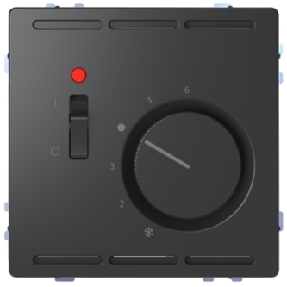
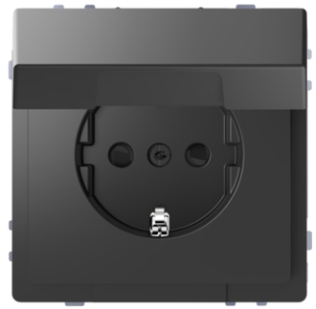
MERTEN D-LIFE
MERTEN D-LIFE

Slide 27
JUNG LS990 черный матовый
184 541,67 руб.
Merten D-Life
антрацит
137 365,00 руб.
Jung Eco Profi Standart
черный матовый
65 028,22 руб.
ОДНОКОМНАТНАЯ
КВАРТИРА 38м
DONEL R98
Черный матовый
46 177,05 руб.
SE Atlas Design
карбон
37 319,00 руб.

Slide 28
УСТРОЙСТВА
АВТОМАТИЗАЦИИ
ИНЖЕНЕРНЫХ СИСТЕМ
Решения Donel для умного дома созданы для повышения уровня комфорта, экономии энергоресурсов и возможности подстраиваться под ваши ежедневные потребности, как бы они не изменялись с течением времени.
Системы автоматизации совершенствуются каждый день.
Donel/KNX гибкая система с возможностью последующей модернизации и оптимизации под конкретные задачи. Ведь, систему интеллектуального управления для своего дома мы выбираем не каждый день.

Slide 29
Архитектура решений Donel для умного дома выполнены по модульному принципу. Это позволяет создавать проекты любой сложности и бюджета. Устройства подходят как для реализации новых проектов, так и для модернизации существующих.
Donel дает возможность расширения функций умного дома в зависимости от ваших запросов. Система KNX позволяет в любой момент времени изменить настройки выключателей под те задачи которые вам необходимы в данный момент.
Объединение разных систем, от управление климатом внутри дома до управления освещением в саду, управление звуковыми и мультимедийными устройствами. Все это возможно с Donel/KNX.
Подключение дополнительных датчиков и устройств распознавания, даёт возможность исключить дополнительные выключатели, карты доступа и пульты управления. Система все сделает самостоятельно за вас.

Slide 30
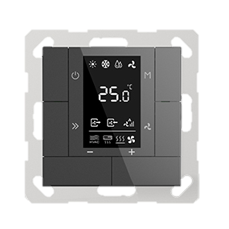
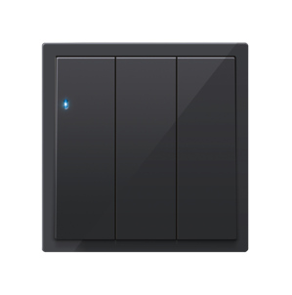
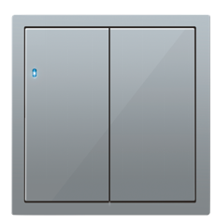
СПОСОБЫ УПРАВЛЕНИЯ
Donel предлагает широкий выбор продукции для управления осветительными приборами, жалюзи, температурой и климатом в помещении.
От элементов управления которые выглядят как привычные выключатели до сенсорных панелей с отображением всех инженерных систем в здании.

Slide 31
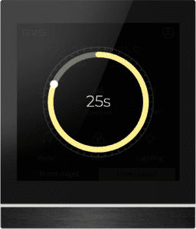
СПОСОБЫ УПРАВЛЕНИЯ
Устройство Donel является пультом центрального управления умного дома.
С его помощью вы можете включить свет, открыть шторы или жалюзи, выставить нужную температуру, вызвать заранее запрограммированную сцену и многое другое

Slide 32
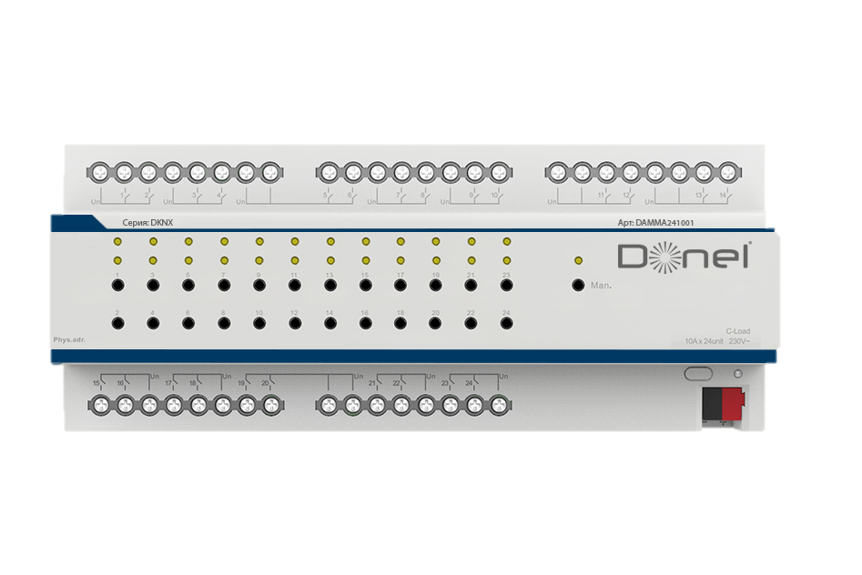
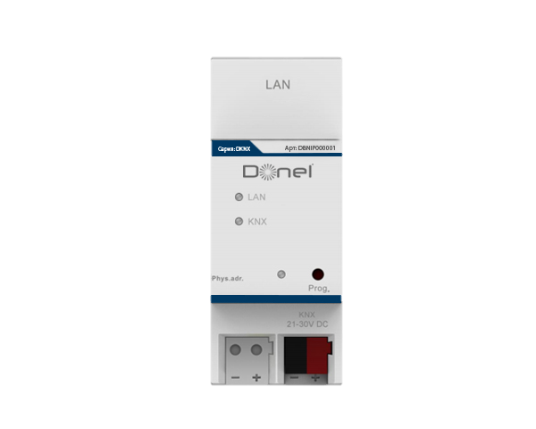
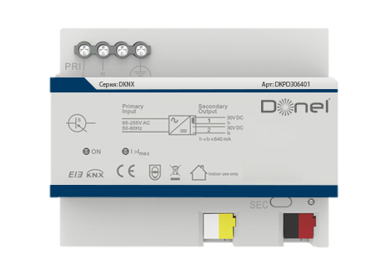
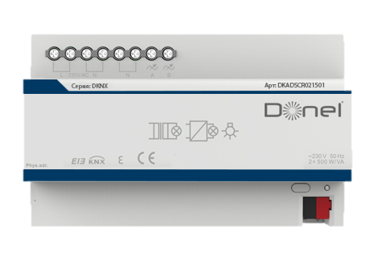
УСТРОЙСТВА УПРАВЛЕНИЯ
В зависимости от выбора устройств управления Donel/KNX, вы можете управлять не только освещением или жалюзи, но и системами климатического контроля и развлекательными мультимедийными решениями. А с появлением новых устройств и решений, вы всегда можете дополнить систему новым устройством.

Slide 33
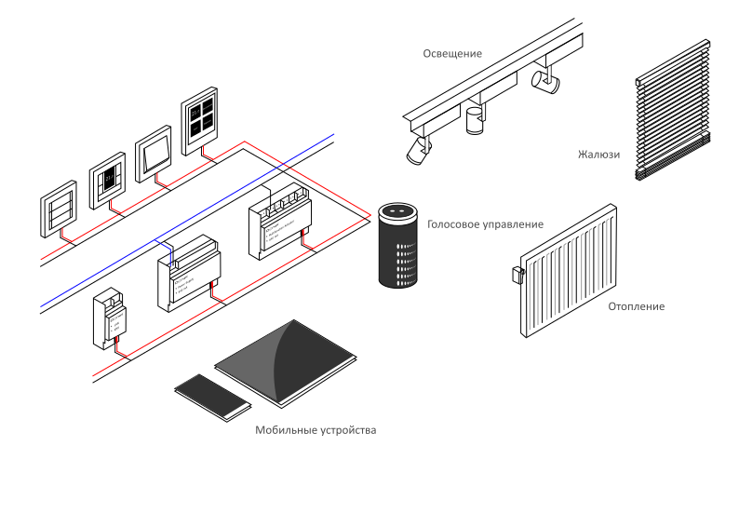
УМНЫЙ ДОМ
KNX - международный стандарт автоматизации инженерных систем, который поддерживают многие мировые производители. При выборе данной системы необходимо понимать, что проектные решения необходимо закладывать на этапе строительства здания. Или выполнять дополнительные ремонтные и монтажные работы при модернизации обыкновенной электропроводки квартиры или дома.

Slide 34
ГЕОГРАФИЯ
Фирменные шоу-румы бренда представлены в Москве, Санкт-Петербурге, Екатеринбурге, Краснодаре, Казани, Новосибирске, Севастополе, Красноярске, Ростове-на-Дону, Воронеже и в других городах. Cертифицированные партнеры осуществляют продажу оригинальной продукции Donel® по всей территории России, а так же
в странах СНГ.
Мы контролируем качество услуг и сервиса, предоставляемых нашими партнерами, поэтому каждый покупатель может быть уверен, что в сертифицированной точке продаж он получит качественное обслуживание и честные цены.

Slide 35
ДЕМОНСТРАЦИОННЫЕ МАТЕРИАЛЫ

Slide 36
МАРКЕТИНГОВЫЕ МЕРОПРИЯТИЯ
ОБУЧЕНИЕ
РАЗДАТОЧНЫЕ
МАТЕРИАЛЫ

